Slide 1
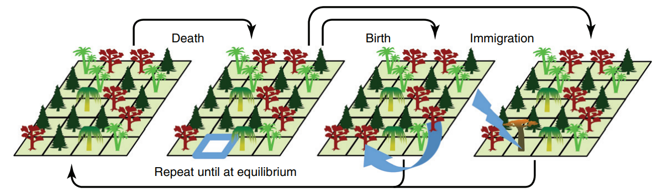
phyloP (phylogenetic P-values)
оценивает эволюционное давление на каждую позицию в геноме - вычисляет p-значения, отражающие степень отклонения от нейтральной эволюции
сравнивает реальное число замен в каждой позиции в множественном выравнивании с ожидаемым числом замен из нейтральной модели.
Теория нейтральной эволюции
Notes:
phyloP оценивает отклонения от нейтральной эволюции путём сравнения реальных замен с нейтральной моделью.
Некоторые регионы генома эволюционируют без отбора (repeats, transposons, псевдогены)
если генетическая изменчивость носит нейтральный характер, то можно вычислить размер популяции в прошлом и определить возраст последнего общего предка

Slide 2
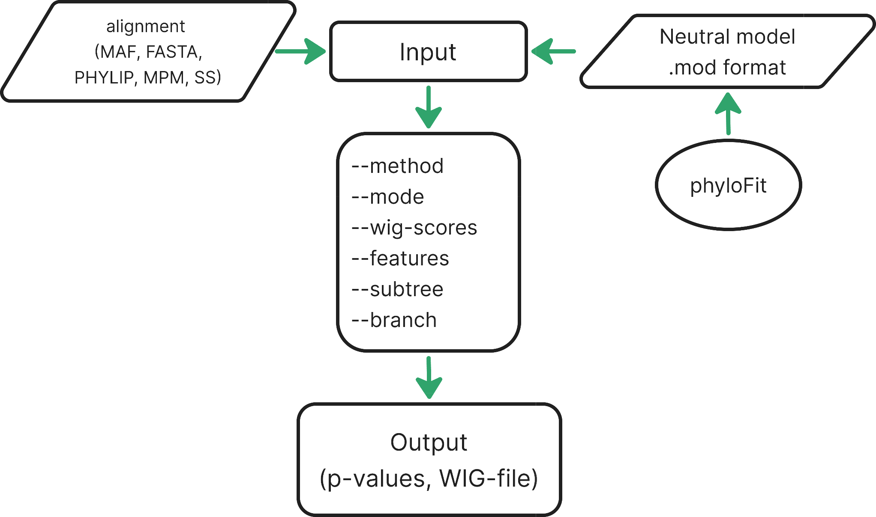

Basic phyloP procedures
Nucleotide substitution models
Notes:
Есть разные методы (SPH, LRT, SCORE, GERP)
Можно анализировать все позиции, конкретные гены, отдельные ветви дерева.
.phyloFit использует модель нуклеотидных замен и оптимизирует длины ветвей дерева.
Выходные данные могут быть табличными (p-values) или графическими (WIG-файл). Чем ниже p-value, тем сильнее отклонение от нейтральной эволюции

Slide 3
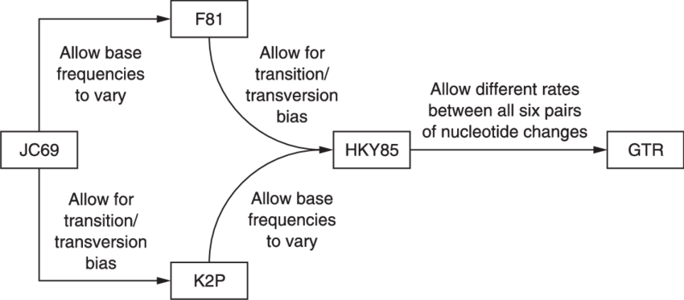
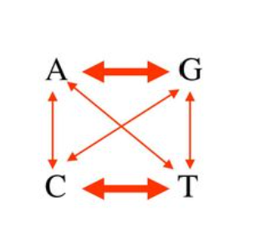
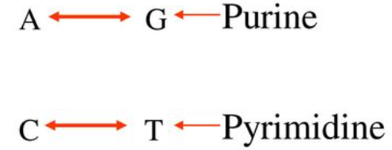
Nucleotide substitution models
The choice of substitution model can significantly impact the inferred phylogenetic relationships. Simpler models may not capture the complexity of sequence evolution, while overly complex models can lead to overfitting.
Notes:
Модель Джукса-Кантора (JC69): самая простая модель, не различает транзиции и трансверсии. Модель Кимуры (K80): транзиции происходят с одной скоростью, а трансверсии — с другой. Модель Хасегавы-Кисино-Яно (HKY85): учитывает различия в частотах нуклеотидов и разделяет скорости транзиций и трансверсий. Обобщенная модель с обратимой временной шкалой (GTR)
phyloFit использует модели для оптимизации длины ветвей, чтобы максимально соответствовать выравниванию. Длина ветви пропорциональна числу замен нуклеотидов. Оптимизация длины позволяет оценить скорость эволюции каждого вида.
Важно выбирать правильную модель - разные участки генома эволюционируют с разной скоростью. Например, можно задать GTR для кодирующих регионов и JC69 для нейтральных. Можно вручную задать нейтральные регионы или fourfold degenerate sites.

Slide 4
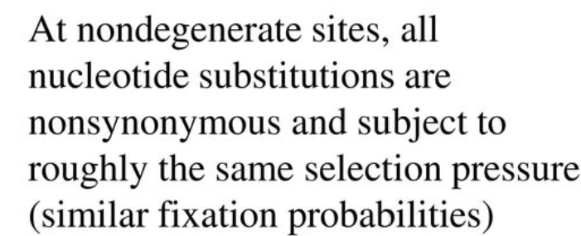
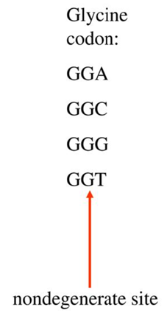
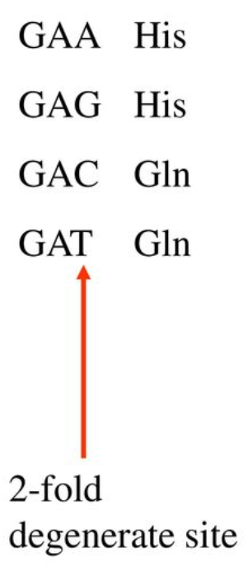
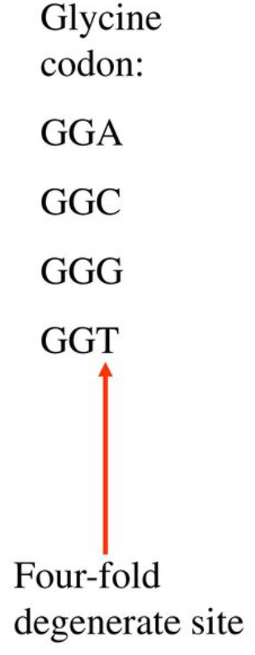
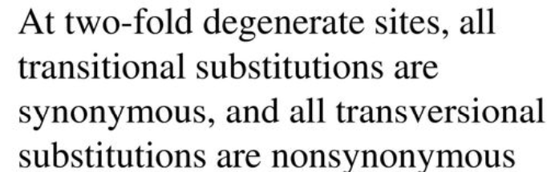
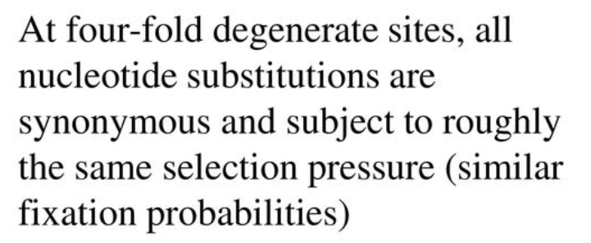
Notes:
Генетический код вырожден.
третий нуклеотид в кодоне, замена которого не меняет аминокислоту
Такие сайты можно использовать для калибровки нейтральной модели, потому что они эволюционируют как нейтральные
создаётся отдельная модель, основанная только на нейтральных позициях.

Slide 5
GERP++ (Genomic Evolutionary Rate Profiling) vs phyloP
Criterion | GERP++ | phyloP
What does it evaluate? | Only conservation of genomic regions | Both conservation and accelerated evolution
How does it work? | Estimates the number of substitutions rejected by selection (compared to neutral expectation) | Computes p-values to assess deviations from neutral evolution
Methodology | Compares the observed number of substitutions with the expected number under the neutral model | Evaluates deviations from neutral evolution using statistical tests
How to interpret results? | Positive GERP++ scores indicate conserved regions | phyloP scores can be positive (conservation) or negative (accelerated evolution)
Uses p-values? | ❌ No | ✅ Yes
Evaluates accelerated evolution? | ❌ No | ✅ Yes
Uses a neutral model? | ✅ Yes | ✅ Yes
Based on a phylogenetic tree? | ✅ Yes | ✅ Yes
Notes:
GERP++ и phyloP, используются для анализа эволюционного давления на геномные последовательности
вычисляет отклонённые замены (Rejected Substitutions) - для каждой позиции сравнивается ожидаемое число замен с реальным.
Чем меньше замен, чем ожидалось, тем более консервативен регион.
GERP++ подходит для поиска консервативных регионов, но не оценивает ускорение эволюции.
phyloP даёт более детальную картину – он позволяет оценить как консервативные, так и ускоренные регионы.

